Slide 1

ПрофиКоп
Это —краткосрочные образовательные практики профессиональной направленности, связанные с ранней профессиональной ориентацией дошкольников.

Slide 2
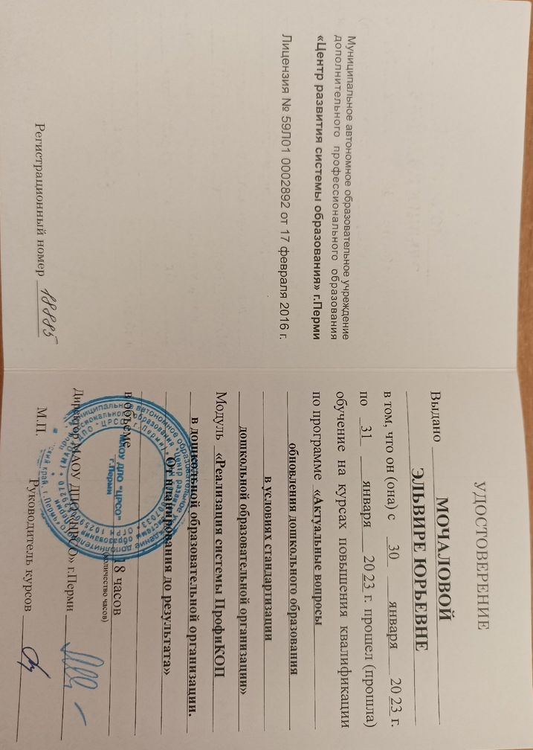
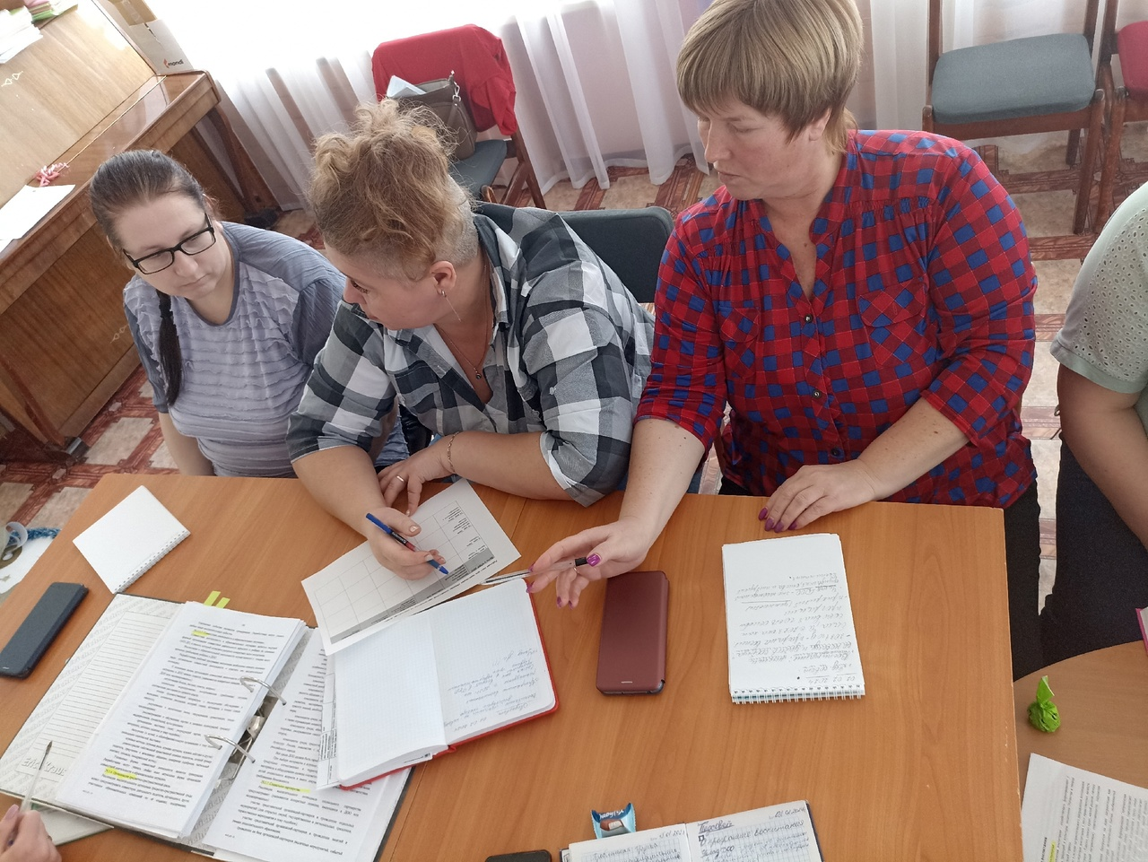
Круглый стол
«Реализация ПрофиКОП в дошкольной образовательной организации.
От планирования до результата»

Slide 3

Программы
ПрофиКоп для детей
5-6 и 6-7 лет
СОЦИАЛЬНЫЙ
БЛОК
ПРОМЫШЛЕННЫЙ
БЛОК
РЕМЕСЛЕННЫЙ
БЛОК
IT
БЛОК

Slide 4
Модель проведения ПрофиКОП
*Выбор «Ярмарка профессий»
*Практическое занятие (4 встречи)
*Презентация профессий

Slide 5
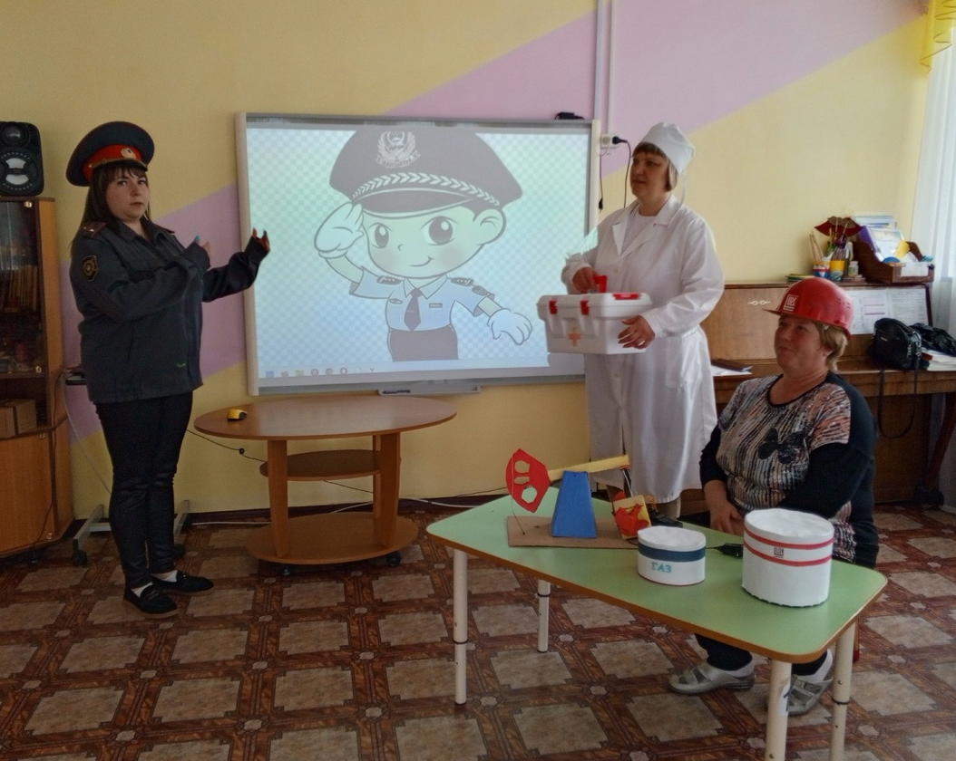
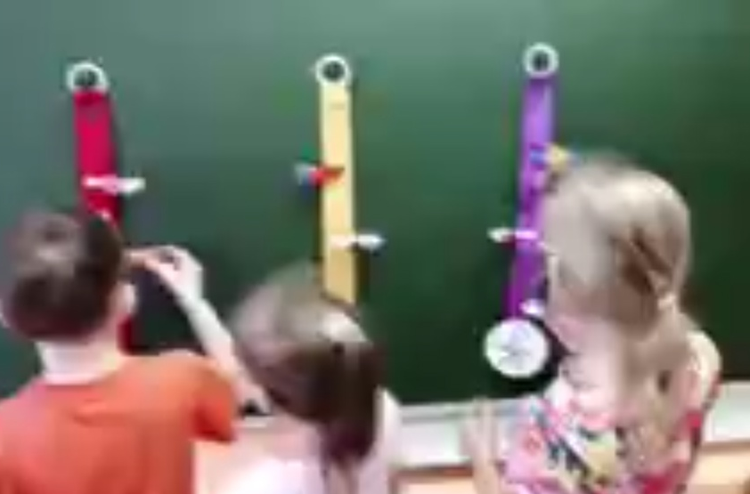
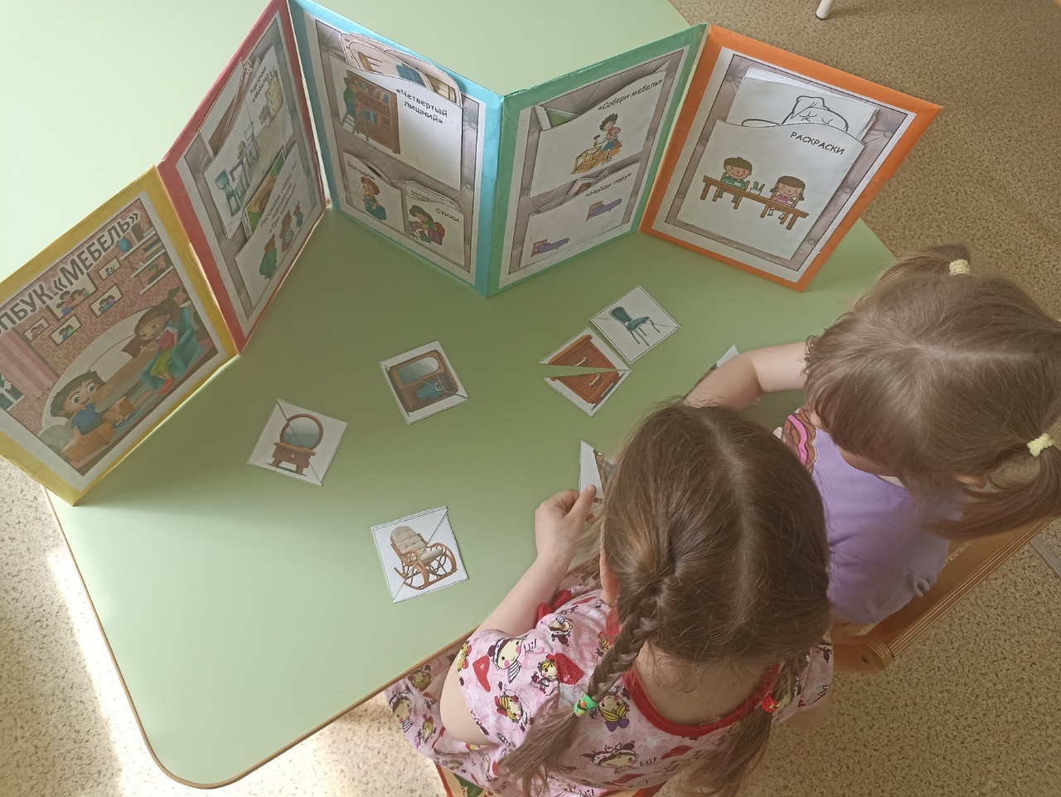
Выбор профессии

Slide 6
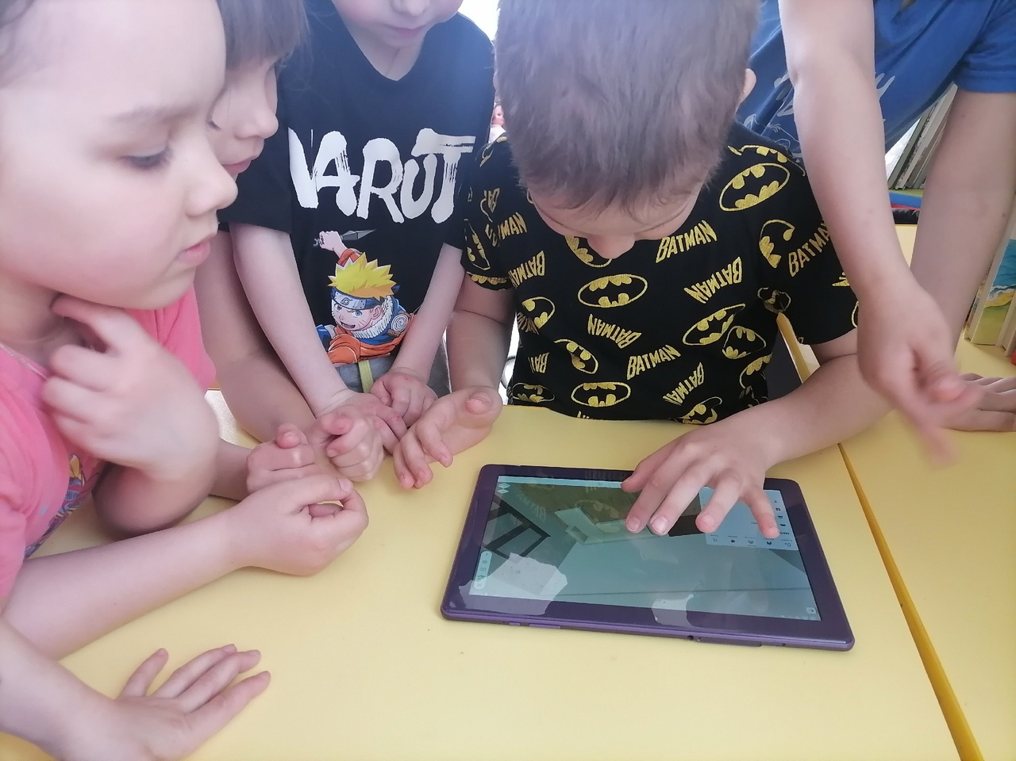
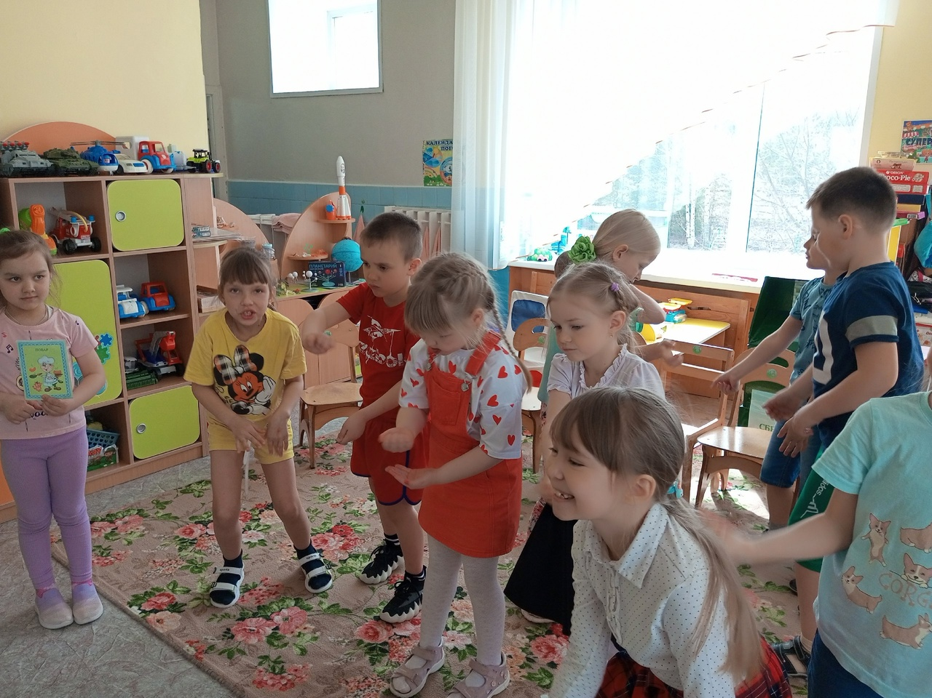
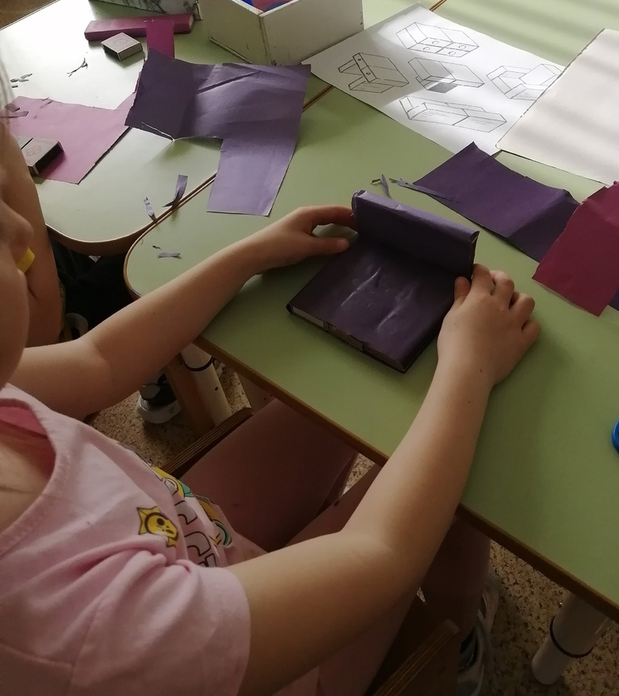
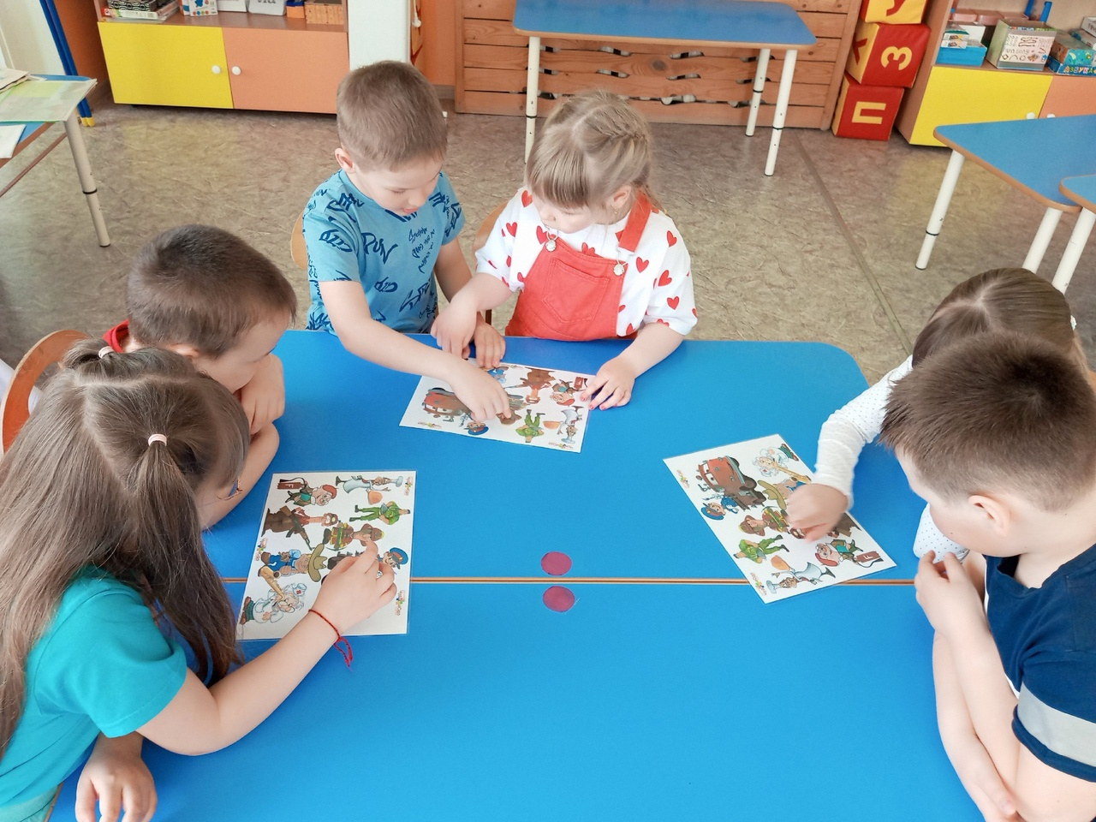
Практические занятия

Slide 7
СОЦИАЛЬНЫЙ
БЛОК
«Верификатор»
Еловикова Людмила Анатольевна
Воспитатель первой квалификационной категории
ПРОМЫШЛЕННЫЙ БЛОК
«Дизайнер мебели»
Винокурова Виктория Кузьмовна
Воспитатель высшей квалификационной категории
РЕМЕСЛЕННЫЙ БЛОК
«Модельер»
Мочалова Ольга Ивановна
Воспитатель высшей квалификационной категории
IT БЛОК
«IT дизайнер интерьера»
Аристова Наталья Михайловна
Воспитатель высшей квалификационной категории

